Slide 1
Загальні поняття про цитологію
Цитологія – (від грец. Cytos – клітина, logos – вчення) – наука про клітину. Вона розглядає питання про будову і функції клітини і їх похідні, їх відтворення і взаємодію.
Загальна цитологія – розглядає загальні принципи будови і фізіології клітинних структур.
Спеціальна цитологія – вивчає особливості спеціалізованих клітин в різних тканинах і органах.
Клітина – це основна структурна одиниця живого.

Slide 3
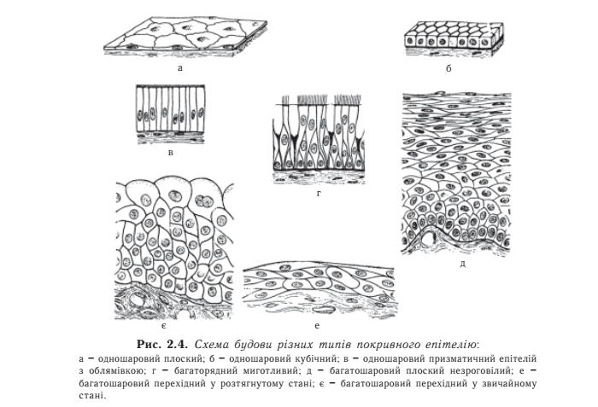

Slide 4
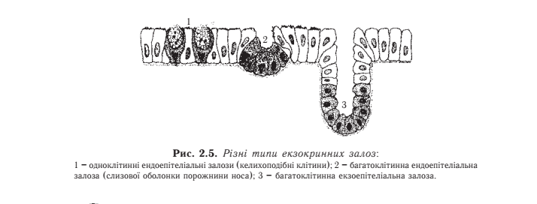

Slide 5
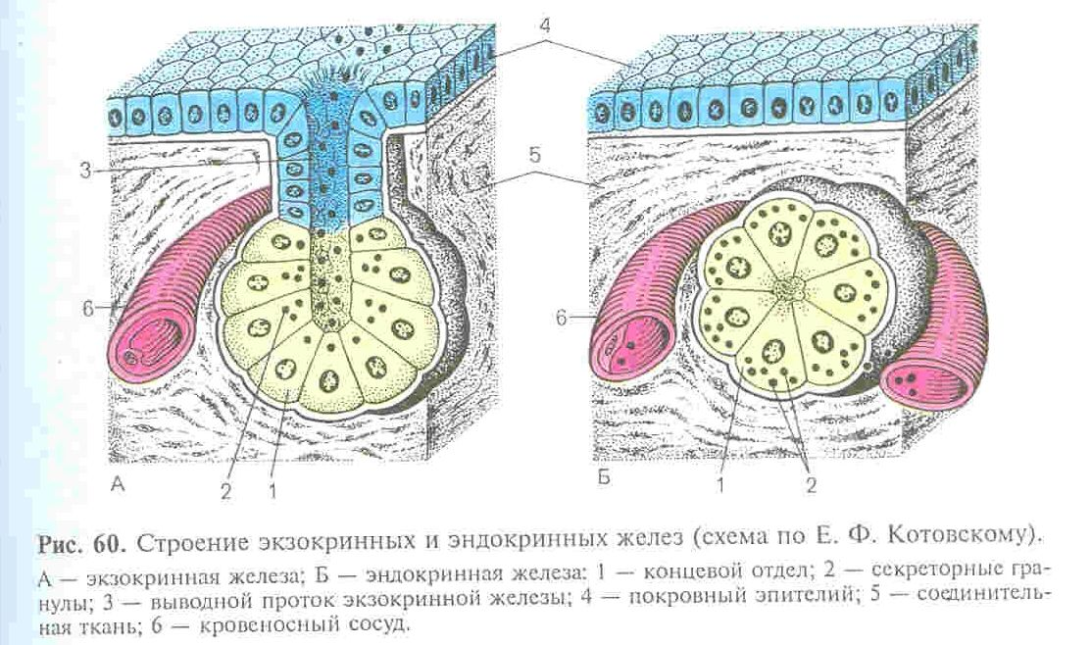

Slide 6
